Slide 1

Informační a komunikační technologie
Informační a komunikační technologie
Základní ovládání a nastavení počítače
Klávesnice – rozložení kláves
VY_32_INOVACE_01
Sada 1
Základní škola T. G. Masaryka, Český Krumlov, T. G. Masaryka 213
Vypracoval: Josef Haláček, 08 - 2011

Slide 2

Anotace:
Předmět: informatika
Ročník: 6.
Využití materiálu: seznámení s rozložením kláves na klávesnici, funkce kláves
Forma výuky: prezentace v programu Powerpoint (spuštění klávesou F5, animace se spouští kliknutím myši), výklad nové látky, podrobnější metodika viz. poznámky u jednotlivých snímků
Pomůcky: počítač, dataprojektor

Slide 3
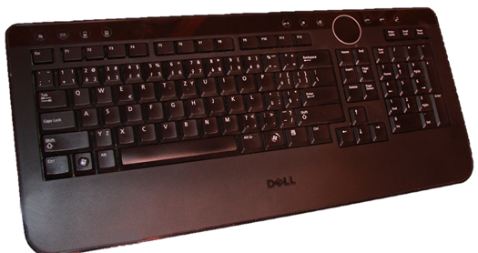
Klávesnice – základní ovládání
Klávesnice
Klávesnice je vstupní zařízení určené k ovládání počítače. Požadovanou komunikaci zajišťují klávesy, které po stisknutí dávají počítači informaci, jakou operaci má provést.
Obrázek bezdrátové klávesnice napájené bateriemi

Slide 4
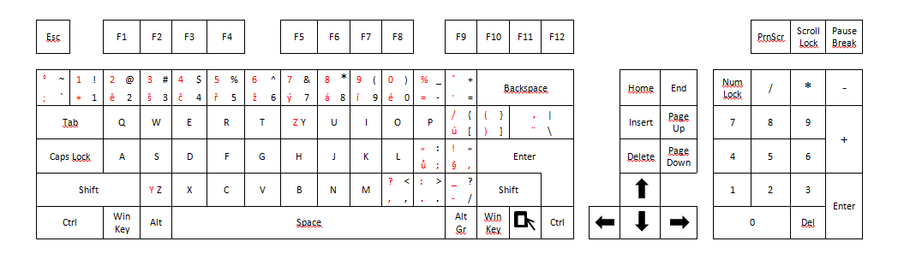
Rozdělení kláves
základní alfanumerické klávesy – obsahuje písmena abecedy, číslice, mezerník (Space) a klávesy s interpunkcí
klávesy numerické klávesnice – obsahuje číslice, klávesy pro matematické operace a Num Lock (zapnutí, vypnutí
numerické klávesnice)
funkční klávesy – jejich funkce je daná každým programem
speciální klávesy – ostatní klávesy

Slide 5
Rozdělení kláves
speciální klávesy
mazání znaků na pozici kurzoru, odstraňování souborů
potvrzení příkazu, přechod na další řádku
“vyfocení“ obrazovky a přenesení do schránky
posouvání – rolování obrazovky nahoru a dolů
mazání znaků zpětným posunem na pozici kurzoru
přepnutí na psaní velkými písmeny
zastavení programu
přeskočení na další pozici
přepínání režimu vkládání a přepisem znaků
zrušení příkazu, okna
přesune kurzor na konec řádku
nahrazuje pravé tlačítko myši
přepínání funkcí s dalšími klávesami
přepínání funkcí s dalšími klávesami
otevření nabídky START
zajišťují posun kurzoru po obrazovce
nahrazuje klávesovou zkratku Ctrl + Alt
posunutí kurzoru o obrazovku dolů
posunutí kurzoru o obrazovku nahoru

Slide 6
Right Mouse
přesune kurzor na začátek řádku
Backspace
posunutí kurzoru o obrazovku nahoru
Enter
přepínání na psaní velkých a malých písmen
Rozdělení kláves
Alt
mazání znaků vpravo od kurzoru
Ctrl
mazání znaků vlevo od kurzoru
Alt Gr
zastavení programu
Shift
přepnutí na psaní velkými písmeny
End
přepínání režimu vkládání a přepisem znaků
speciální klávesy
Page Up
přesune kurzor na konec řádku
Home
“vyfocení“ obrazovky a přenesení do schránky
Delete
přepínání funkcí s dalšími klávesami
Page Down
posunutí kurzoru o obrazovku dolů
Tab
zajišťují posun kurzoru po obrazovce
Win Key
přeskočení na další pozici
Esc
otevření nabídky START
PrnSrc
posouvání – rolování obrazovky nahoru a dolů
Insert
nahrazuje klávesovou zkratku Ctrl + Alt
Scroll Lock
potvrzení příkazu, přechod na další řádku
Pause Break
přepínání funkcí s dalšími klávesami
Caps Lock
nahrazuje pravé tlačítko myši
Kurzorové šipky
zrušení příkazu, okna
Notes:
Poznámky: úkol pro žáky – přiřadit pomocí šipek funkce k jednotlivým klávesám

Slide 7
Right Mouse
přesune kurzor na začátek řádku
Backspace
posunutí kurzoru o obrazovku nahoru
Enter
přepínání na psaní velkých a malých písmen
Rozdělení kláves
Alt
mazání znaků vpravo od kurzoru
Ctrl
mazání znaků vlevo od kurzoru
Alt Gr
zastavení programu
Shift
přepnutí na psaní velkými písmeny
End
přepínání režimu vkládání a přepisem znaků
speciální klávesy
Page Up
přesune kurzor na konec řádku
Home
“vyfocení“ obrazovky a přenesení do schránky
Delete
přepínání funkcí s dalšími klávesami
Page Down
posunutí kurzoru o obrazovku dolů
Tab
zajišťují posun kurzoru po obrazovce
Win Key
přeskočení na další pozici
ŘEŠENÍ
Esc
otevření nabídky START
PrnSrc
posouvání – rolování obrazovky nahoru a dolů
Insert
nahrazuje klávesovou zkratku Ctrl + Alt
Scroll Lock
potvrzení příkazu, přechod na další řádku
Pause Break
přepínání funkcí s dalšími klávesami
Caps Lock
nahrazuje pravé tlačítko myši
Kurzorové šipky
zrušení příkazu, okna
Notes:
Poznámky: ŘEŠENÍ

Slide 8
Citace:
archiv autora

